Slide 1
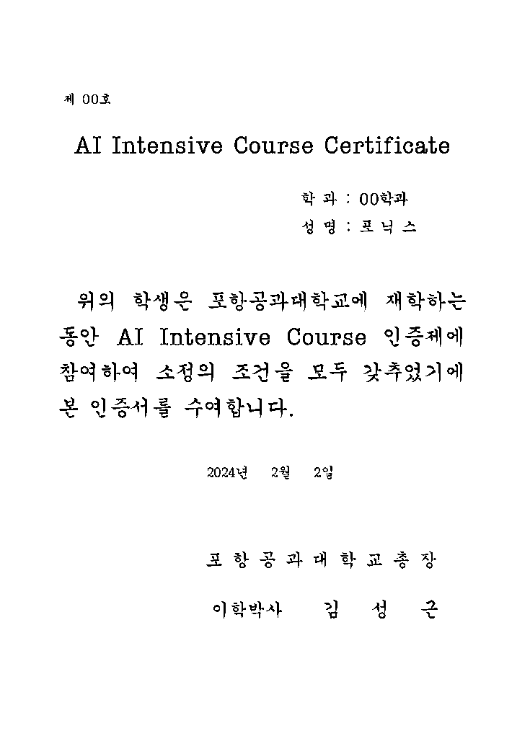
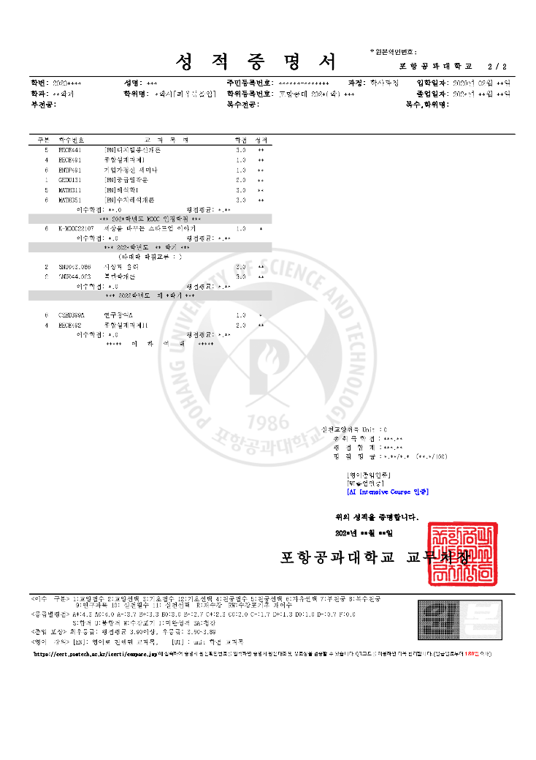
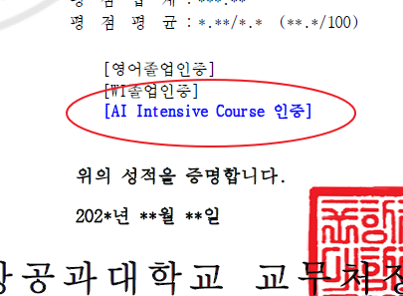
AI Intensive Course 인증제
● 이수증 예시
졸업 시, 학위기와 함께 이수증(Certificate)수여 + 성적증명서 출력 시 인증 내역 표시

